Slide 1

SISTEM PEMANTAUAN DAN PEMELIHARAAN AKUARIUM TEROTOMATISASI
Pembimbing 1 :
Adnan, S.T., M.T., Ph.D.
Pembimbing 2 :
Ir. Christoforus Yohannes, M.T.
Muhammad Irsyad Ashari
D42116305

Slide 2





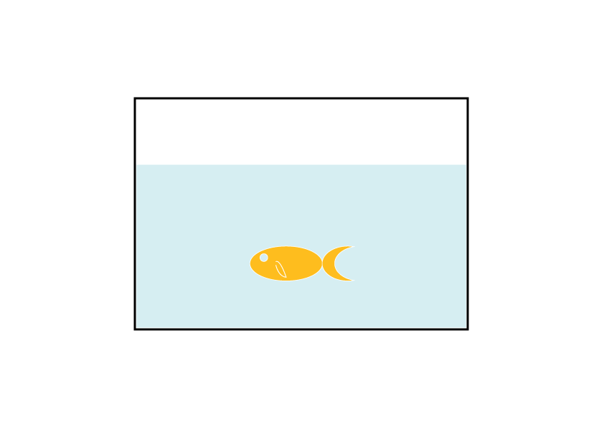

LATAR BELAKANG : Perawatan Ikan hias
Pergantian AIr
Suhu air
Penerangan
Kekeruhan air
Oxygen
Notes:
“Adanya Kesulitan dalam hobi memelihara ikan hias. Yaitu Proses penggantian air, Pemantauan Suhu Air, Penerangan berlebihan, Kekeruhan Air dan Oxygen. Beberapa dari perawatan ini harus dilakukan berulang ulang secara berkala dan memakan waktu pemelihara ikan hias. Hal ini memicu saya untuk membuat otomatisasi dan sistem pemantauan untuk akuarium yang berbasis IoT”

Slide 3
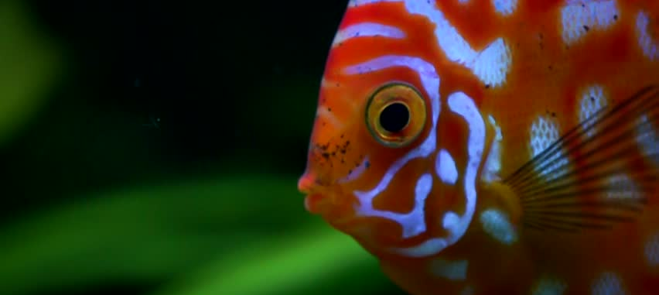
LATAR BELAKANG
Tahun 2017 nilai ekspor ikan hias Indonesia mencapai USD 27,61 Juta (sekitar Rp.386 M) dan merupakan nilai ekspor ikan hias tertinggi dalam enam tahun terakhir
(BPS, 2018).

Slide 4
RUMUSAN MASALAH
Bagaimana merancang sistem penggantian air secara otomatis dengan mempertahankan volume air di dalam akuarium ?
Bagaimana data-data sensor analog dan digital yang dipasang di akuarium diolah di web server ?
Bagaimana merancang sistem pemantauan jarak jauh dengan media halaman web ?
Bagaimana menghitung sisa waktu penggunaan listrik dengan menghitung penggunaan daya yang digunakan oleh sistem dalam mode baterai ketika listrik mati ?

Slide 5



TUJUAN PENELITIAN
Untuk membuat sebuah sistem tersemat pada akuarium yang dapat melakukan penggantian air secara otomatis dan menjaga ketinggian air di dalam akuarium tetap sama.
Untuk membuat sebuah sistem pemantauan berbasis web pada sebuah akuarium yang dapat diakses dari lokasi mana saja menggunakan perangkat komputer yang terhubung ke internet dan memiliki web browser.
Untuk membuat sebuah sistem tersemat pada akuarium yang dapat tetap dipantau walaupun berjalan dengan waktu terbatas menggunakan baterai UPS ketika terjadi pemadaman listrik.
Notes:
Bagaimana membuat sistem tersemat untuk melakukan penggantian air sendiri secara otomatis tanpa merubah volume air
Bagaimana membuat sistem ini dapat dipantau secara remote melalui halaman web
Membuat sistem yang dapat tetap berjalan dalam waktu yang terbatas dalam mode baterai ketika terjadi pemadaman listrik

Slide 6

BATASAN
MASALAH
PENELITIAN
Objek penelitian berupa akuarium berukuran 90x50x50 cm.
Sumber energi utama
untuk sistem ini berupa
baterai UPS yang selalu
tersambung ke aliran listrik.
Pengambilan data dilakukan di sebuah akuarium berisi ikan Amphilophus trimaculatus (Louhan), Amphilophus Citrinellus (Red parrot ) dan Cichlasoma nigrofasciatum (Chichild Tattoo).
Pengambilan data dilakukan menggunakan sensor digital dan
analog.
Target akuarium untuk mengimplementasikan sistem tersemat ini adalah akuarium yang hanya berisi ikan hias dan tidak berisi tanaman, pasir, batu atau hiasan akuarium apapun.
Otomatisasi yang di buat adalah proses penggantian air dengan mempertahankan volume air ideal bagi ukuran akuarium.

Slide 7
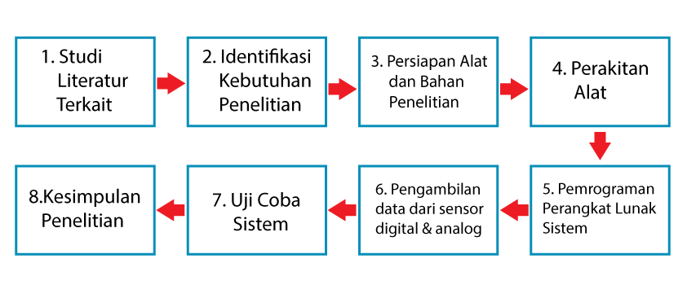
Metodologi Penelitian

Slide 8
Instrumen Perangkat Keras
NO. | Nama Komponen | Kuantitas
1 | Raspberry Pi | 1
2 | Sensor DS18B20 | 2
3 | Sensor JSN-SR04T | 2
4 | Sensor SEN-0189 | 1
5 | Sensor ACS712 5A | 1
6 | Resistor 4.7K ohm ¼ Watt | 1
7 | Resistor 1K ohm ¼ Watt | 6
8 | Impura Board | 3 x 1m²

Slide 9
Instrumen Perangkat Lunak
NO. | Nama
1 | Raspbian Buster Lite (Mini PC Operating System)
2 | Python (Data proccess & Web App)
3 | HTML(UI web)
4 | CSS(UI web)
5 | Javascript (Client side)
6 | Flask (Web Application)
NO. | Nama
7 | CyberDuck(SFTP Protocol)
8 | Ngrok (Port Forwarding)
9 | NginX (Web Server)
10 | Bootstrap 4 (UI web)
11 | iTerm2 (Remote Access Terminal with SSH)
12 | Brackets (Text Editor)
Notes:
Raspbian buster lite sebagai OS,
Python, NginX,and Flask untuk membuat web application di server side sedangkan
HTML CSS JS BOOTSTRAP untuk web development di client side
Kemudian saya menggunakan brackets sebagai text editor dalam penulisan skirp yang nantinya akan saya upload ke raspberry menggunakan Cyberduck.
Karena sisten ini akan saya buat dapat diakses dari luar jaringan local, maka saya akan menggunakan NgRok sebagai framework Port Forwarding

Slide 10
Perakitan Alat
Perakitan Hardware
Perakitan Software
Perancangan Skematik Sensor ke Komputer
Perancangan Sistem Otorisasi User
Perancangan Wadah Sensor di akuarium
Perancangan halaman web
Perancangan Alur Pipa Air
Perancangan Aplikasi web Monitoring Flask
Dengan web server NginX
Pembuatan Boks Elektronik
Koding : 1. Pembacaan data sensor
2. Algoritma Penggantian Air otomatis
3. Menampilkan data di halaman web
Notes:
Tahap pembuatan perangkat lunak ini merupakan tahap pembuatan program untuk membuat rancangan perangkat keras yang telah dirakit dapat menjalankan fungsinya masing-masing
Perancangan rangkaian sistem perangkat keras

Slide 11
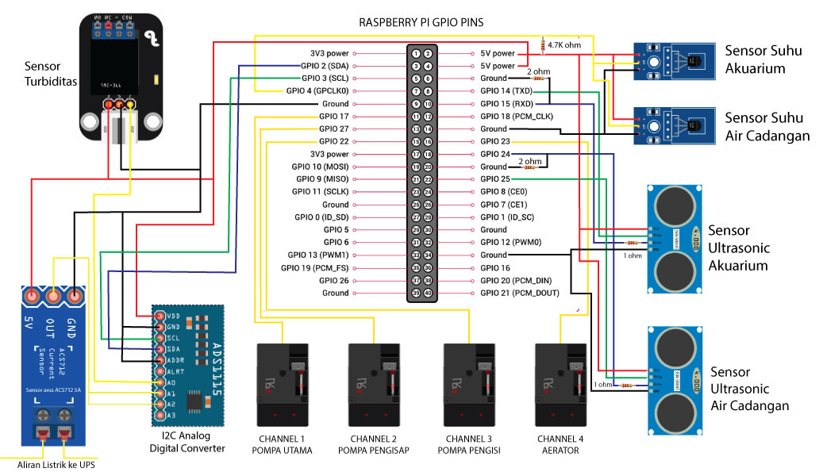
Skematik Wiring
Notes:
Berikut adalah wiring dari sensor digital dan analog ke raspberry pi GPIO pins.Kita bisa liat di sebelah kanan terdapat deretan sensor digital dan dibawah terdapat relay yang terhubung langsung
Ke GPIO pins karena sifatnya yang digital. Sedangkan di sebelah kri terdapat sensor kekeruhan dan sensor arus yang merupakan sensor analog yang tidak dapat langsung dibaca oleh GPIO pins sehingga memerlukan modul ADC tambahan.

Slide 12
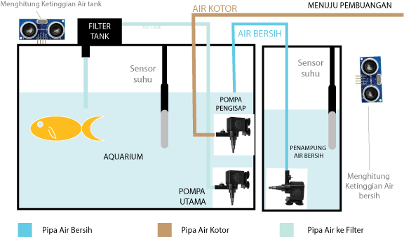
Perakitan Hardware

Slide 13
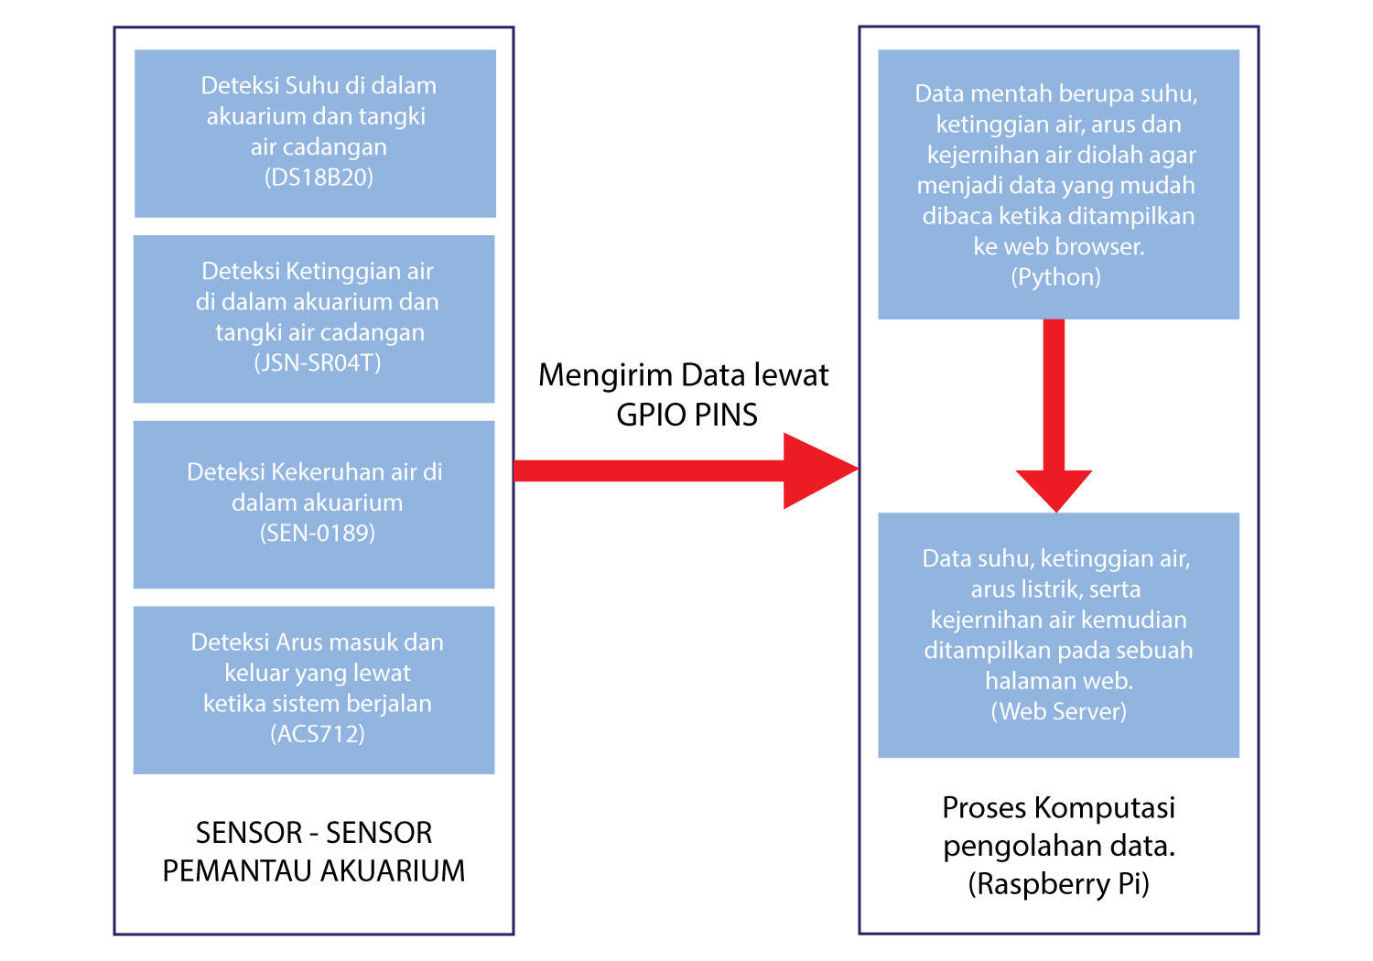
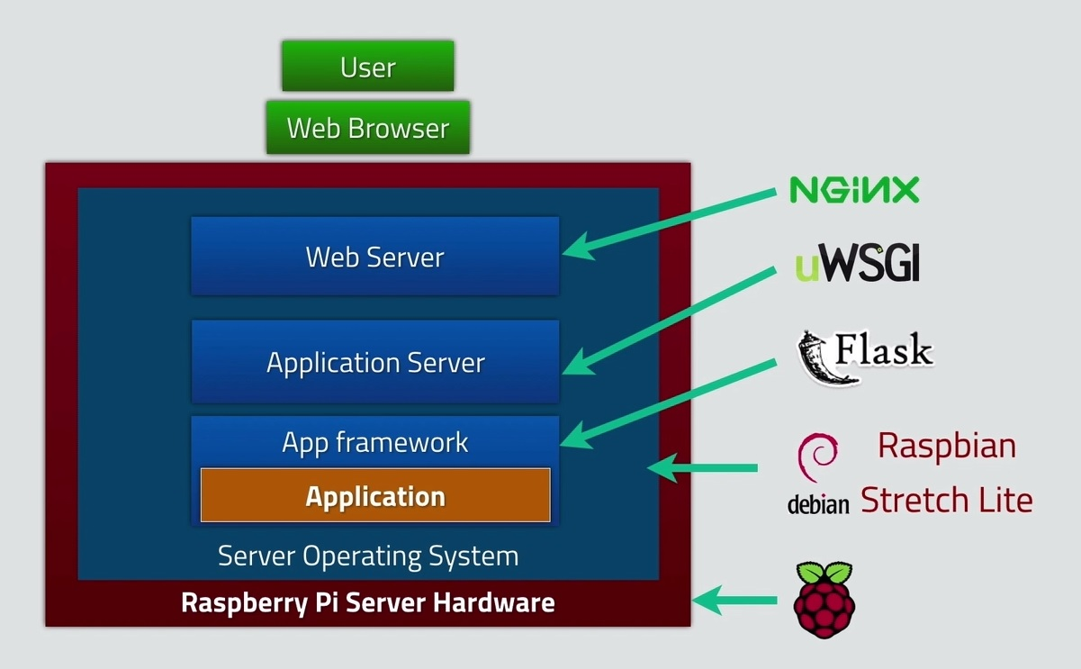
Perakitan Software
Buster

Slide 14









Visualisasi Data ke Halaman Web
Halaman Web
Data hasil pembacaan sensor
Python
in
Flask Web App

Slide 15
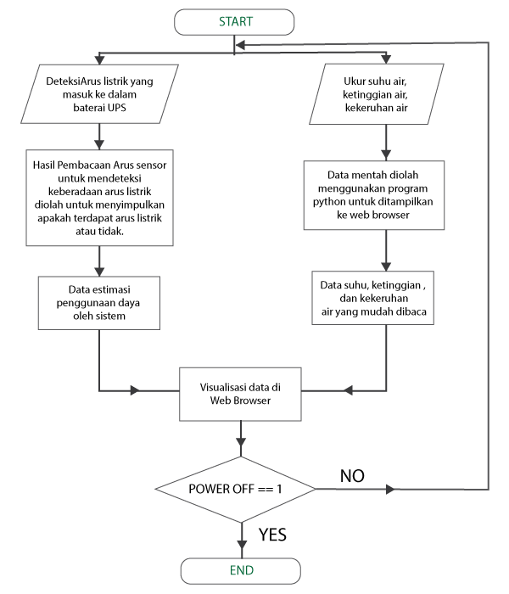
Flowchart Sistem Pemantauan Akuarium
Data yang diterima oleh raspberry pi
adalah data mentah yang harus diolah
terlebih dahulu menjadi bentuk string
yang lebih sederhana agar mudah
dibaca oleh user melalui halaman web.

Slide 16

Sistem Penggantian Air Otomatis
Otomatisasi penggantian air
dalam penelitianini terbagi
atas dua buah metode, yang
pertama ialah metode berdasarkan
waktu, dan yang kedua
adalah berdasarkan kekeruhan air
yang ditunjukkan oleh sensor turbiditas.
Ganti Air terjadwal
Kekeruhan Air

Slide 17
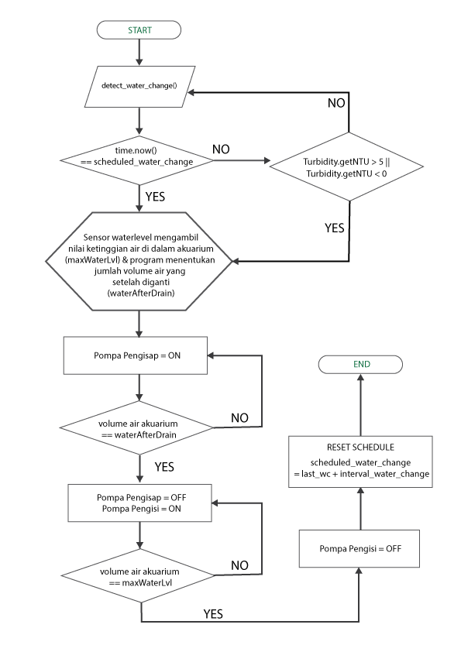
Sistem Penggantian Air Otomatis
Ganti Air terjadwal
Kekeruhan Air

Slide 18
Estimasi Waktu Penggunaan Baterai
Perhitungan berapa lama UPS dapat mem-backup beban Rumus dasar :
I = Kuat Arus (Ampere) yang dideteksi oleh sensor arus
P = Daya (Watt)
V = Tegangan (Volt)
P = V x I V = P/I I = P/V
Misalnya:
P = 25 W(pompa) + 50W (Heater) + 7.6W(Mini PC) = 82.6 W
V = 12 V I = 82.6 / 12 = 6,88 Ampere
Maka didapat : Waktu pemakaian = 50 Ah/6,88 A
= 7,26 jam - defisiensi baterai sebesar 20 % (nilai perkiraan) = 7,26 jam - 1,45 jam = 5,81 Jam ( Kurang Lebih 5 Jam 48 Menit )
Notes:
Dalam sistem yang dibuat ini, akan dibuat fitur dimana user akan bisa melihat berapa lama lagi sistem ini bisa berjalan dengan UPS apabila terjadi pemadaman listrik. Dalam penelitian kali ini digunakan sebuah UPS dengan kapasitas 12 V dan 50 Ah.

Slide 19
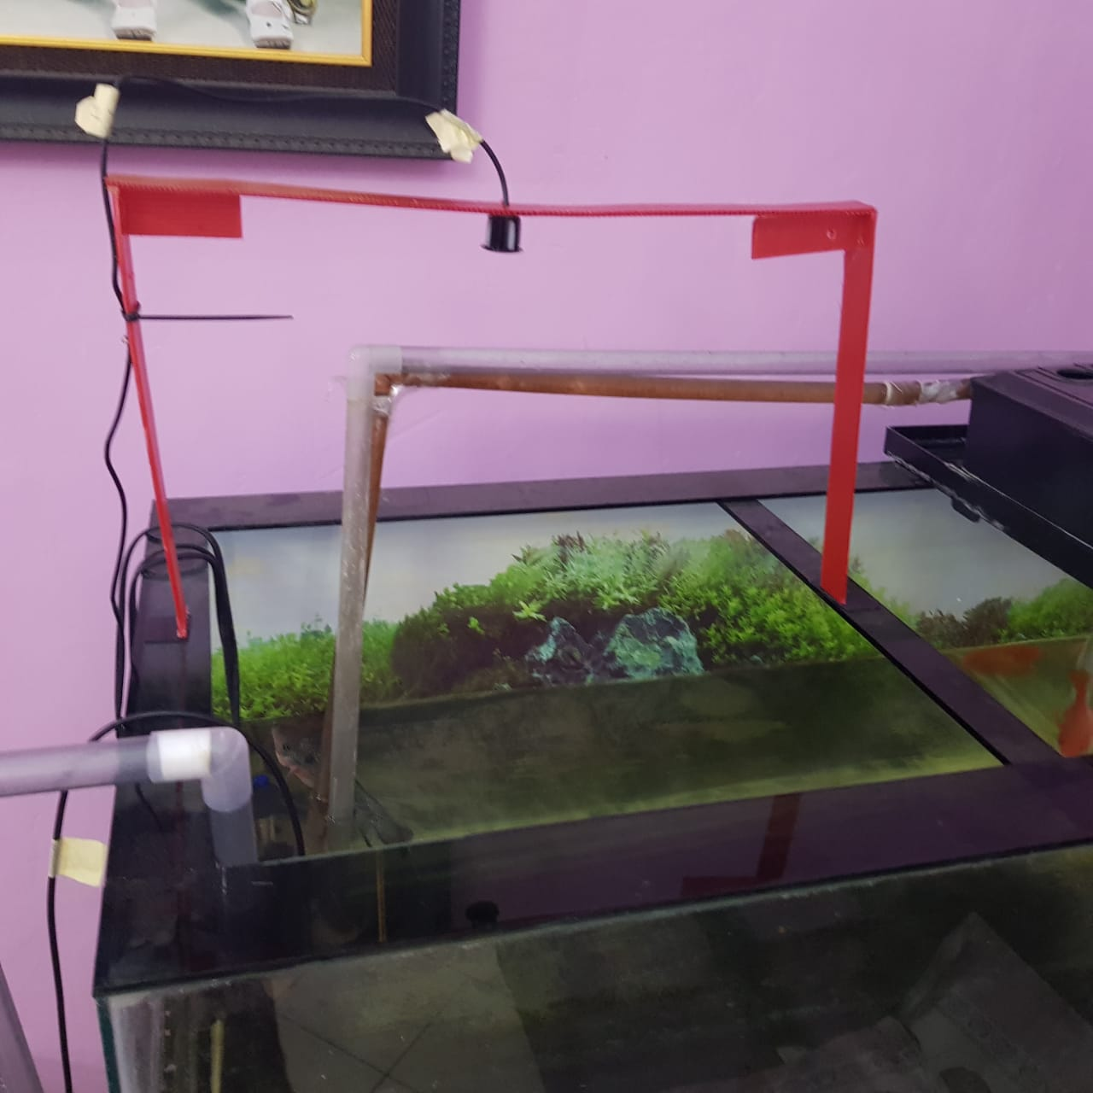
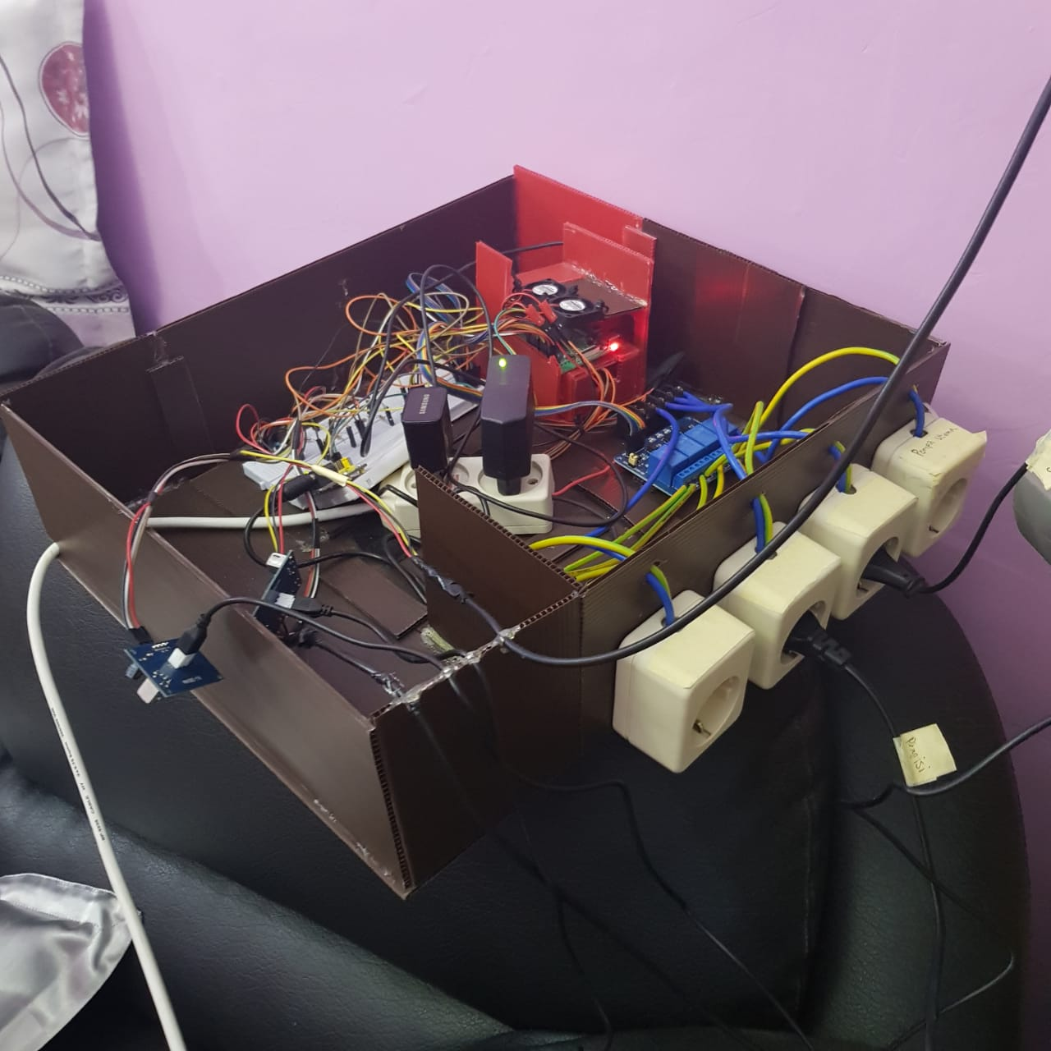
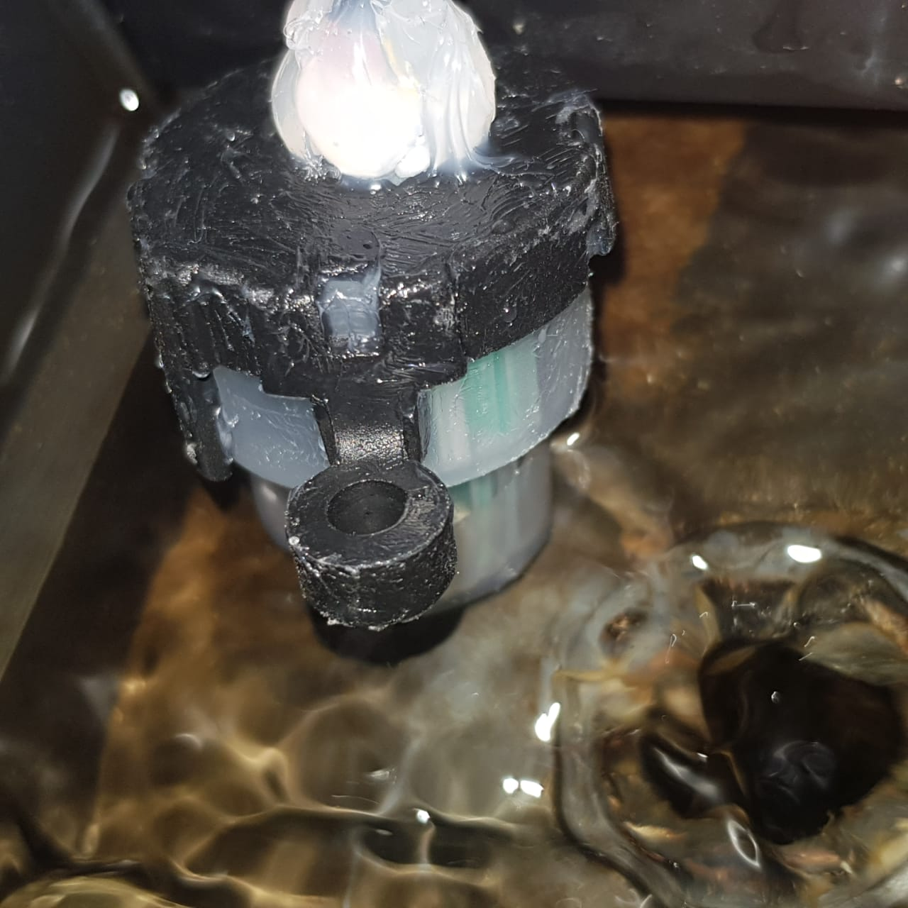
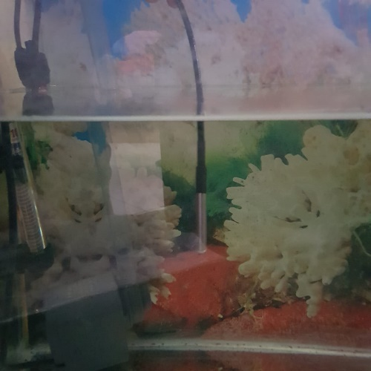
Hasil Rancang Bangun Alat (Hardware)
Sensor
Ketinggian
Air
Boks Elektronik
Sensor
Kekeruhan
Air
Sensor
Suhu
Notes:
Setelah semua desain rancangan dan komponen penyusunnya telah selesai dibuat maka tahap selanjutnya adalah perakitan komponen-komponen elektronik, rangkaian kabel sensor-sensor , serta peletakan sensor-sensor di akuarium menjadi satu kesatuan tiap sistem pada box komponen elektronik tempat raspberry pi, rangkaian sensor, relay, dan stop kontak yang telah dibuat. Sehingga dapat menjalankan fungsi sebagaimana blok diagram pada gambar 3.1.
Pada gambar 4.2 dapat dilihat merupakan penempatan sensor ultrasonic diatas akuarium yang telah terpasang di sebuah tiang yang memiliki tinggi 25 cm. Alasan peneliti menempatkan sensor ini di tiang ialah karena jangkauan jarak yang dapat dideteksi oleh sensor tersebut ialah minimal 20 cm dan maksimal 600 cm.
Pada gambar 4.3 dapat dilihat sensor suhu DS18B20 yang dicelupkan ke dalam air akuarium. Hal ini bertujuan untuk mengukur suhu air akuarium untuk nantinya hasil pengukuran tersebut ditampilkan di sebuah halaman web.
Pada gambar 4.4 dapat dilihat sensor turbiditas SEN-0189 yang dicelupkan ke dalam filter air akuarium. Hal ini bertujuan untuk mengukur tingkat kekeruhan air akuarium untuk nantinya dijadikan sebagai variable dalam mempertimbangkan keputusan untuk mengeksekusi protocol penggantian air dengan metode kekeruhan air yang pada subbab selanjutnya akan dibahas lebih dalam.

Slide 20
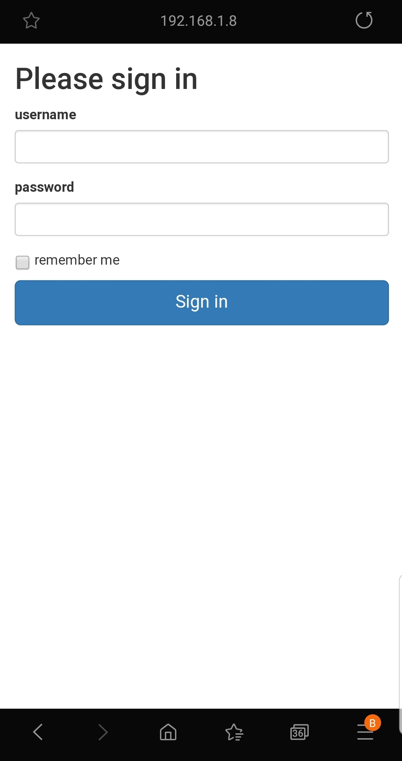
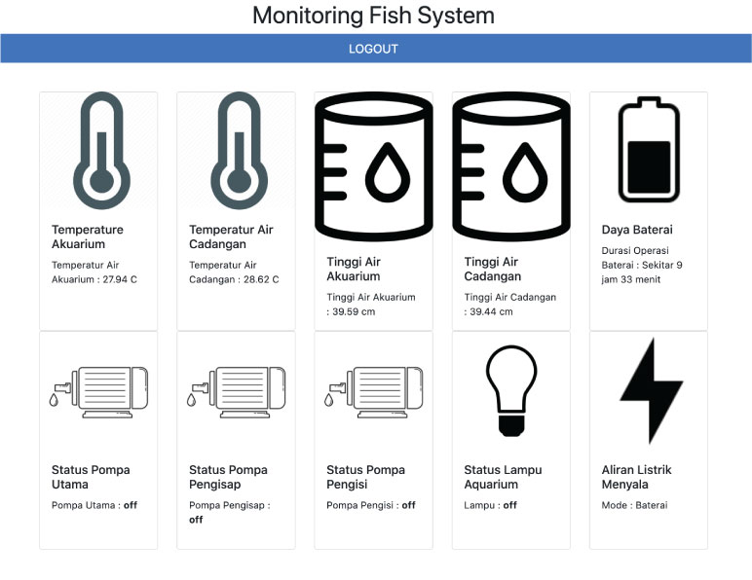
Hasil Rancang Bangun Alat (Software)
Halaman Login
Halaman Home

Slide 21
Pengujian Sistem
Notes:
Pengujian yang dilakukan meliputi pengujian sistem pembacaan suhu, ketinggian air, kekeruhan air , dan arus listrik yang digunakan oleh sistem ini selama beroperasi, kemudian pengujian program otomatisasi penggantian air berdasarkan kekeruhan dan waktu serta pengujian visualisasi data pada halaman web. Pengujian ini bertujuan untuk mengetahui sistem dapat berjalan sesuai dengan listing program yang telah diprogramkan.

Slide 22
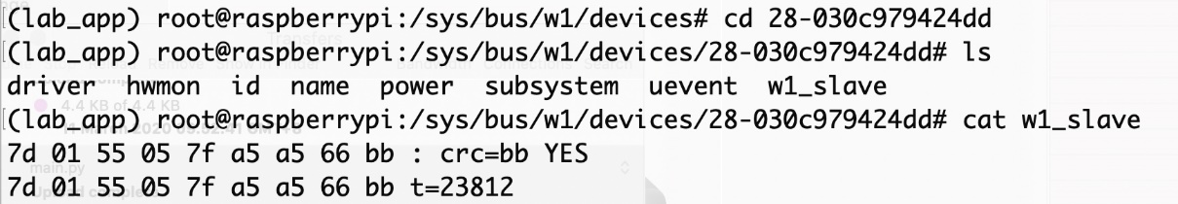
Pengujian Sistem Pembacaan Suhu
Gambar diatas menunjukkan pembacaan data suhu dari sensor DS18B20 pada akuarium utama dimana “t=23812” merupakan label dari Temperature dengan data suhu 23.812⁰C yang masih berbentuk raw dan tentu saja harus di parse terlebih dahulu ke dalam bentuk stirng sederhana agar bisa dengan mudah dibaca oleh user dari halaman web.

Slide 23
Pengujian Sistem Ketinggian Air
Pengujian pada sistem pembacaan ketinggian air ini dilakukan dengan cara menempatkan sensor ultrasonic diatas akuarium dengan tiang setinggi 25cm agar pembacaan lebih akurat seperti gambar disamping
Rumus untuk mengetahui tinggi air akuarium :
X = Jarak terukur sensor ke dasar akuarium ketika kosong
Y = Jarak terukur sensor ke permukaan air akuarium terisi
Ketinggian air = X - Y

Slide 24
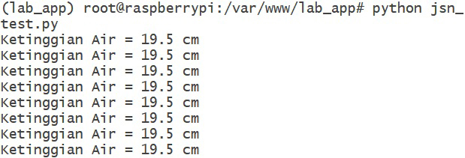
Pengujian Sistem Ketinggian Air
Notes:
Pada gambar diatas dapat dilihat bahwa hasil pembacaan ketinggian air akuarium saat itu ialah 19,5 cm. Adapun untuk mengetahui ketinggian air, peneliti menggunakan rumus sebagai berikut.

Slide 25
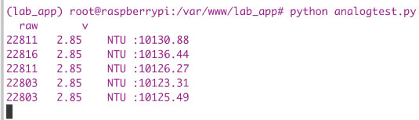
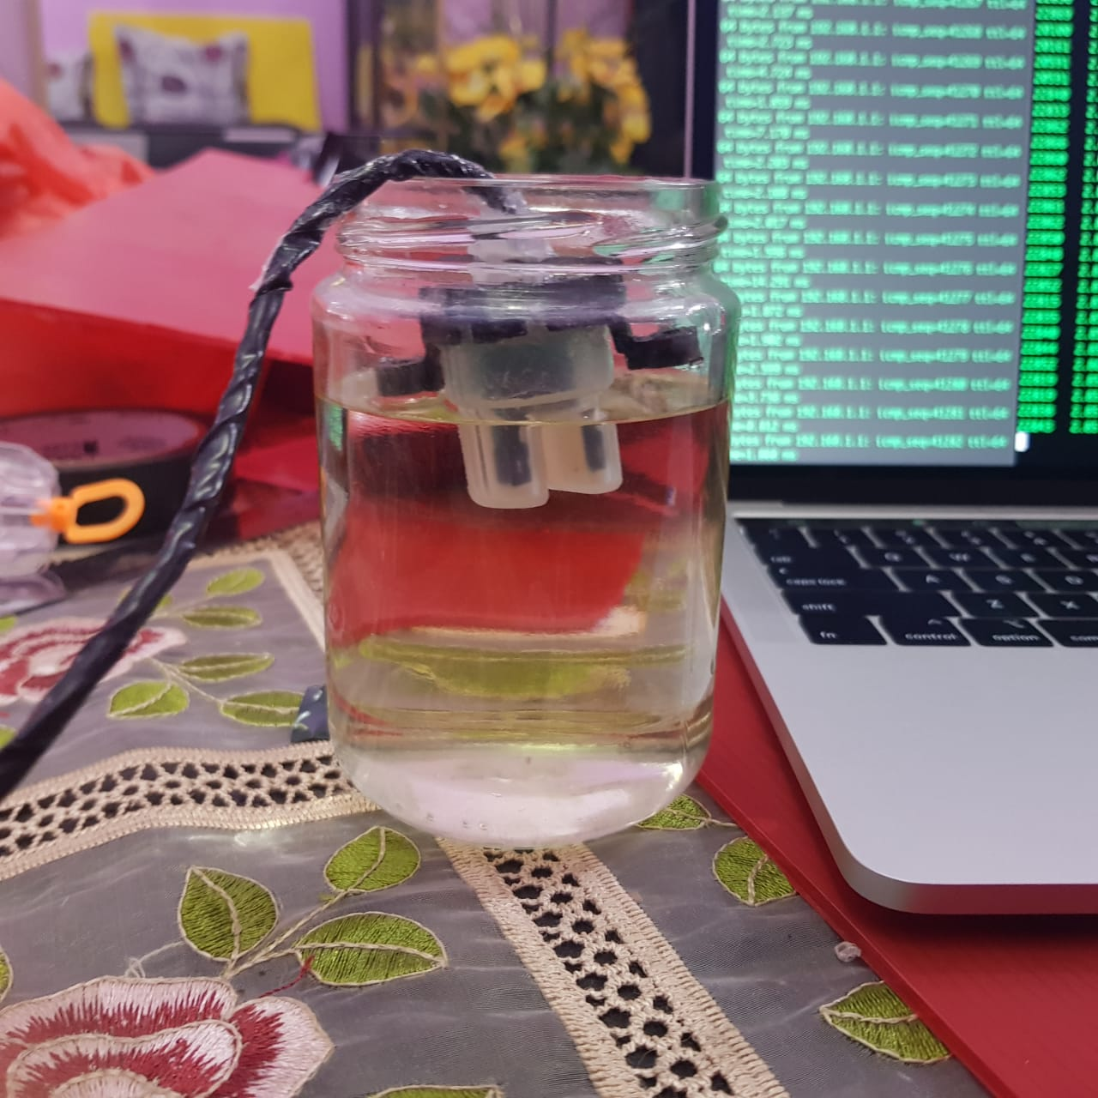
Pengujian Sistem Kekeruhan Air
Notes:
Pengujian pada sistem pembacaan kekeruhan air ini dilakukan dengan cara mencelupkan sensor kekeruhan ke dalam air akuarium. Pencelupan sensor ini bertujuan untuk mendeteksi kekeruhan pada air akuarium seiring berjalannya waktu untuk mengambil keputusan apakah ini waktunya untuk mengganti air atau tidak

Slide 26
Pengujian Sistem Penggantian Air
Notes:
Pengujian pada sistem penggantian air otomatis ini dilakukan dengan dua metode yang berbeda. Yaitu metode mengganti air waktu berdasarkan waktu (sesuai jadwal yang telah diatur sebelumnya) dan berdasarkan tingkat kekeruhan air.

Slide 27
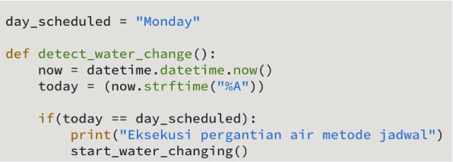
Pengujian Sistem Penggantian Air Metode Penjadwalan
Notes:
Pengujian dengan metode waktu itu ialah menguji apakah sistem ini akan mengeksekusi perintah untuk melakukan proses penggantian air pada jadwal yang telah diatur sebelumnya

Slide 28
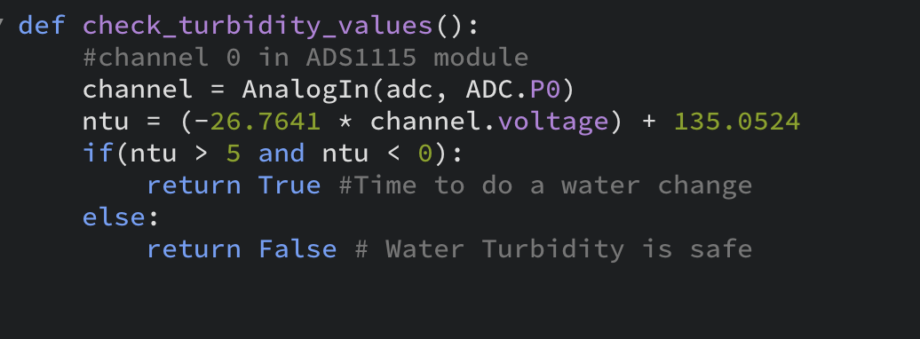
Pengujian Sistem Penggantian Air Metode Kekeruhan
Notes:
NTU yang ditolerir itu hanya dalam range 0 sampai 5

Slide 29
Hasil Pengujian Sistem Penggantian Air
NO | Metode Percobaan | Ketinggian Air Sebenarnya (cm) | Ketinggian Hasil Pembacaan Sensor (cm) | Error | Akurasi Ketinggian Air sebenarnya Terhadap pembacaan sensor
1 | Metode Kekeruhan | 37.1 | 38,86 | 4.74% | 95,26 %
2 | Metode Penjadwalan | 37.8 | 38.70 | 2.38% | 97.62 %
Akurasi Rata - Rata |  |  |  |  | 96,44 %
Notes:
Pada pengujian sistem penggantian air otomatis didapatkan akurasi penggantian volume air sebesar 95% pada 2 kali percobaan yaitu penggantian air berdsarkan waktu dan penggantian air berdasarkan tingkat kekeruhan air. Dengan akurasi terenda volume air yang diganti adalah 94%, sedangkan akurasi tertinggi ialaj 96%. Rata-rata akurasi pendeteksian tidak mencapai 100% dikarenakan spesifikasi sensor ultrasonic sebagai sensor pengukur ketinggian air yang dipengaruhi oleh permukaan air yang bergelombang jika ikan berenang di daerah dimana sensor diletakkan.
Sistem pemantauan dan pemeliharaan akuarium terotomatisasi mengimplementasikan Internet of Things dalam memantau suhu, ketinggian air, dan kekeruhan air pada halaman web sehingga berhasil dipantau dari jarak jauh. Hal tersebut dapat terealisasikan dikarenakan pada sistem ini digunakan mini pc yang bertindak sebagai web server yang terhubung ke jaringan internet secara nirkabel. Data dari sensor – sensor yang terhubung langsung ke mini pc melalui GPIO PINS kemudian di-render ke sebuah halaman web berformat .html untuk menampilkan data tersebut agar bisa dipantau secara remote oleh pengguna.

Slide 30
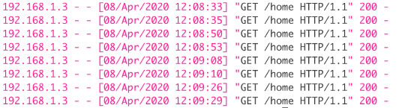
Pengujian Sistem Pemantauan Melalui Web Browser
Notes:
Setelah user memasukkan username dan password, user akan dialihkan menuju laman home dimana seluruh kondisi akuarium dapan dipantau secara remote melalui perangkat apapun yang memiliki koneksi internet dan web browser. Gambar 4.17 menunjukkan kode request 200 yang berarti user telah berhasil memuat laman home setiap 15 detik untuk mendapatkan data terbaru yang didapaatkan oleh sensor.

Slide 31
Hasil Pengamatan

Slide 32
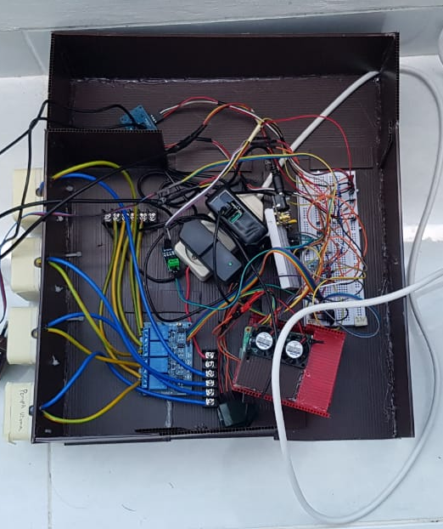
Output Hasil Penelitian
Purwarupa Perangkat Keras
Purwarupa Perangkat Lunak
Boks Rangkaian Elektronik
Sistem Otomatisasi Akuarium
Flask Web Application
Notes:
Template Website Monitoring

Slide 33
Output Hasil Penelitian
Library Python di Raspberry pi untuk mengoleksi data
sensor-sensor sebagai berikut
ACS712, SEN-0189, Relay 4 channel, JSN-SR04T, DS18B20
https://github.com/irsyadashari/Aquarium-Automation.git

Slide 34
KESIMPULAN
Sistem Pemantauan dan Pemeliharaan akuarium yang dibuat telah
berhasil melakukan proses penggantian air dengan dua buah metode
dengan akurasi rata-rata ketinggian air setelah penggantian air
sebesar 96.44%.
2. Sistem Pemantauan dan Pemeliharaan akuarium yang dibuat telah
berhasil menunjukkan data hasil pembacaan sensor ke dalam sebuah
halaman web sesuai dengan program lists yang telah di program
sebelumnya

